Slide 1
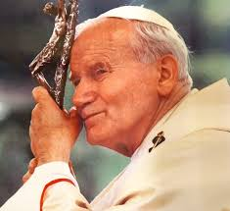
,,...CHCĘ WAM POWIEDZIEĆ NIE USTAWAJCIE W MODLITWIE’’

Slide 2
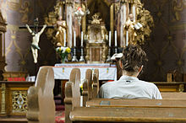
CO TO JEST MODLITWA?
Modlitwa – czynność kultowa, występująca w wielu religiach. Polega na skierowaniu swoich myśli do istoty lub istot, mogących być lub będących przedmiotem kultu, czyli na przykład Świętych. Powinny być wyciszeniem i rozmową z Bogiem.

Slide 3
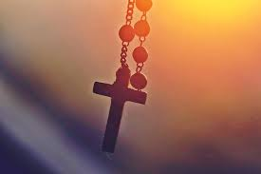
Formy Modlitwy
1.Modlitwa Ustna-wykonujemy ją wypowiadając swoje słowa do Boga np. razem w wspólnocie.
2.Modlitwa kontemplacyjna-inaczej przebywanie z Bogiem bycie z nim.Oglądając obrazy, Pismo Święte, rozważając przebieg tajemnice różańca.
3.Modlitwa wewnętrzna-płynąca prosto z serca i myśli.

Slide 4
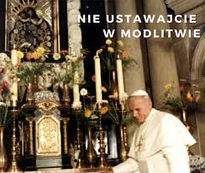
Nie ustawajcie w modlitwie!
Te słowa Nie ustawajcie w modlitwie wypowiedział Jan Paweł II w Kalwarii Zebrzydowskiej 7 czerwca 1979 r.„Chcę wam powiedzieć wszystkim, a zwłaszcza młodym: nie ustawajcie w modlitwie! Trzeba zawsze się modlić, a nigdy nie ustawać, powiedział Pan Jezus. Módlcie się i kształtujcie poprzez modlitwę swoje życie.’’
Te słowa były głównie skierowane do młodzieży.

Slide 5
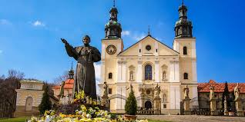
Sanktuaria w Polsce
Sanktuaria w Polsce:
-Sanktuarium Pasyjno-Maryjne w Kalwarii Zebrzydowskiej
-Sanktuarium Matki Boskiej Częstochowskiej na Jasnej Górze
-Sanktuarium Matki Bożej Bolesnej Królowej Polski w Licheniu
-Sanktuarium Bożego Miłosierdzia w Łagiewnikach
-Sanktuarium Matki Bożej Gietrzwałdzkiej-Gietrzwałd
-i wiele innych

Slide 6
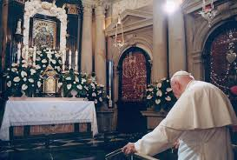
Jan Paweł II Pielgrzym Kalwaryjski
Jan Paweł II jest bardzo mocno związany z historią Kalwaryjskiego Sanktuarium już od samego dzieciństwa. Jako kardynał powiedział w Karwali: ,,Gdy u nas w domu były jakieś zdarzenia rodzinne, gdy były jakieś kłopoty, to szliśmy wtedy do Matki Bożej Kalwaryjskiej i na Dróżki i tak już to u mnie pozostało...’’ Podczas wizyty w Kalwarii w 2002 r. Jan Paweł II powiedział wzruszające słowa (Proszę, abyście się za mnie tu modlili za życia mojego i po śmierci.)

Slide 7
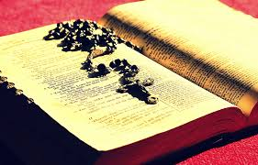
Ważne Modlitwy.
Modlitwy codzienne:modlitwa poranna i wieczorna, Anioł Pański.
Koronka do Miłosierdzia Bożego
Litanie i nowenny
Różaniec
Pieśni religijne

Slide 8
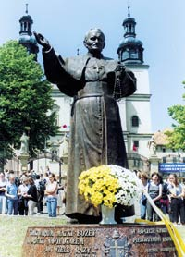
Modlitwa naszą siłą
Jan Paweł II przytoczył słowa "Nie samym chlebem żyje człowiek, ale wszelkim słowem, które pochodzi z ust Bożych".Te słowa oznaczają ,,Nie ustawać w modlitwie’’ i żyć słowem Bożym. Z modlitwy czerpiemy wielką siłę.

Slide 9
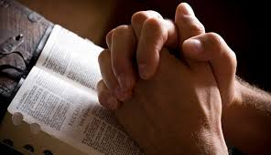
KONIEC

